Slide 1
配置axios、请求API加载课程列表

Slide 2
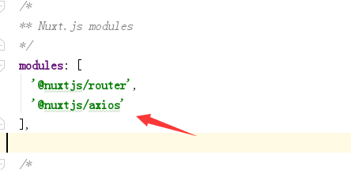
安装axios
和路由一样，需要安装
npm install @nuxtjs/axios

Slide 3
基本步骤
后端API地址 我们改成了:
GET /course

Slide 4
创建一个文件夹，叫做api
request.js
import axios from 'axios'
var service = axios.create({
baseURL: 'http://localhost:9000',
timeout: 1000
});
export default service

Slide 5
创建API
import service from './request'
const api={
list:"/course"
}
export function getCourseList(size) {
return service({
url: api.list,
method: 'get',
params: {size}
})
}

Slide 6
调用
asyncData(){
return getCourseList(10).then(res => {
console.log(res)
const { result } = res.data
return {
result
}
})
}

Slide 7
欢迎加入我们的QQ群
程序员在囧途教育QQ群
1、主群：606976586

